Slide 1
Разработка и создание специального оборудования для лаборатории молекулярного дизайна и синтеза ИБХ РАН
Выполнили:
ученицы 10 «Д» класса ГАОУ «Школа № 1518»
Столяр Дарья, Исакова Богдана
Руководители:
Шувалова А. А.,
педагог дополнительного образования ГАОУ «Школа № 1518»
Алферова В. А.,
инженер ИБХ РАН, мнс НИИНА
им. Г. Ф. Гаузе

Slide 2
Цель: Создание специального айчипа для выращивания бактерий и микробов Задачи: 1. Научиться работать в программе T-FLEX 2. Создать 3D модель айчипа 3. Проанализировать материалы для FDM-печати и выбрать наиболее подходящий материал 4. Разобраться в работе 3D принтера 5. Напечатать айчип из выбранного материала 6. Выявить оптимальные настройки печати для создания айчипа.

Slide 3
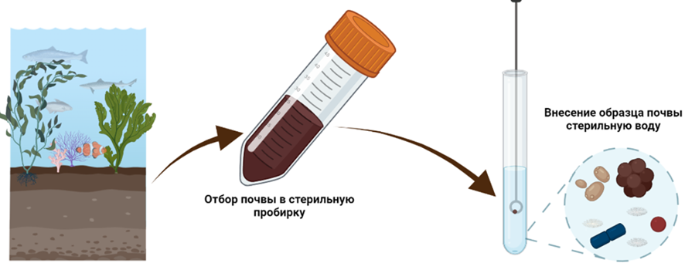
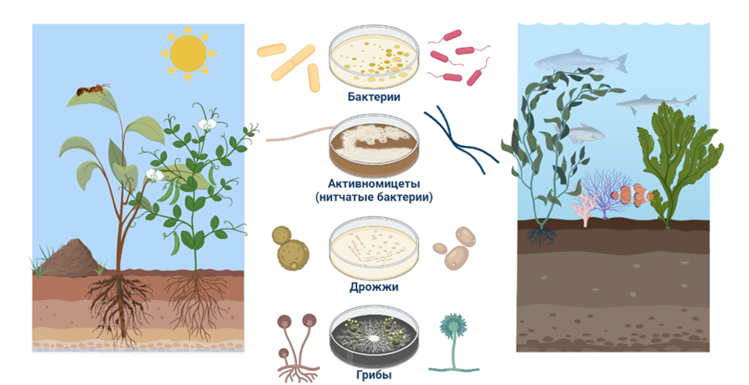

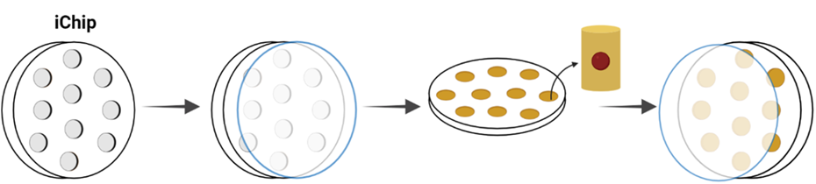
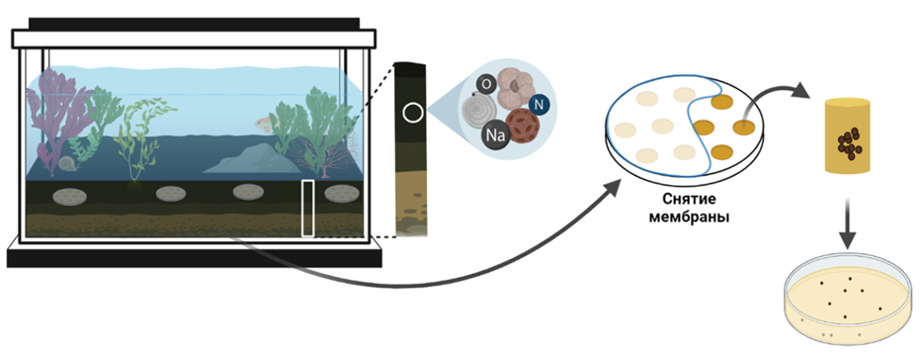


Актуальность

Slide 4
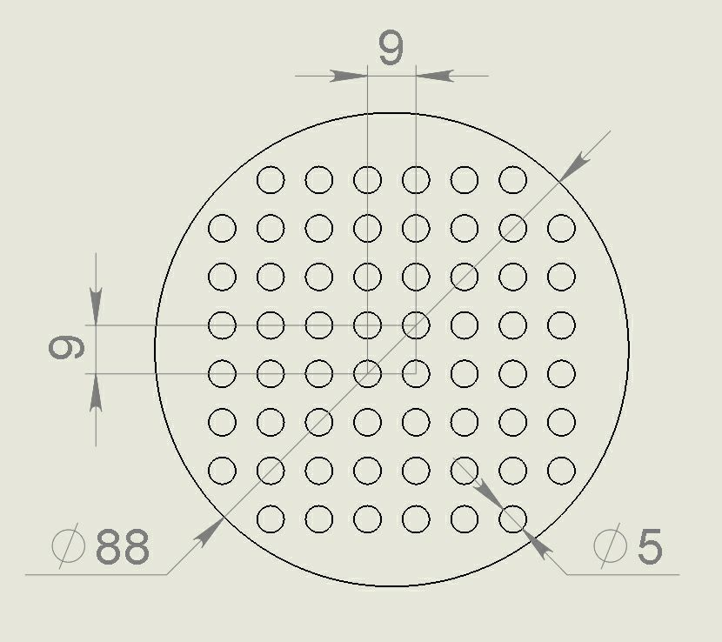
Техническое задание
1. Возможность автоклавирования для стерилизации изделий в течение 30 мин при 130°С
2. Отсутствие токсичности материала
3. Низкая биоразлагаемость
4. Адгезия к силиконовому клею, применяемому для закрепления полупроницаемой мембраны
5. Объем лунок 50-100 мкл
6. Расстояние между лунками в 9 мм, соответствующее стандартной многоканальной пипетке для внесения образцов
7. Ровная поверхность для надежного крепления мембраны и предотвращения кросс-контаминации ячеек

Slide 5
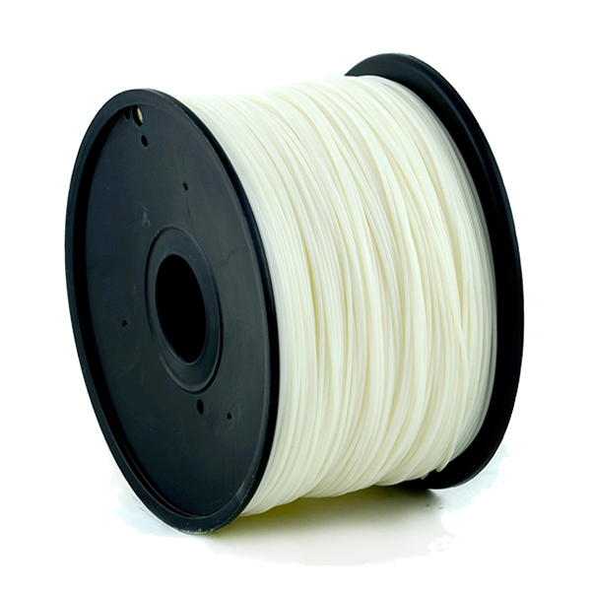
Выбор материала
Основные достоинства:
1. Высокая износоустойчивость
2. Высокая эластичность и ударопрочность
3. Устойчивость к большинству растворителей на органической основе
4. Высокая термостойкость
Основные недостатки:
1. Для печати необходима термокамера
2. Перед печатью требуется сушка филамента (пластмассовая нить, используемая для печати на 3D-принтере)
3. Высокая усадка (свойство материала уменьшаться в объёмных и линейных размерах при затвердевании)

Slide 6
Выбор материала
ABS
- устойчив к автоклавированию (30 мин. при 130°С) - токсичен - низкая биоразлагаемость - хорошая адгезия к силиконовому клею
PLA
- неустойчив к автоклавированию (30 мин. при 130°С) - нетоксичен - высокая биоразлагаемость - низкая адгезия к силиконовому клею
PETG
- неустойчив к автоклавированию (30 мин. при 130°С) - нетоксичен - низкая биоразлагаемость - низкая адгезия к силиконовому клею
Nylon
- устойчив к автоклавированию (30 мин. при 130°С) - токсичен при нагревании выше 300°С - низкая биоразлагаемость - хорошая адгезия к силиконовому клею

Slide 7
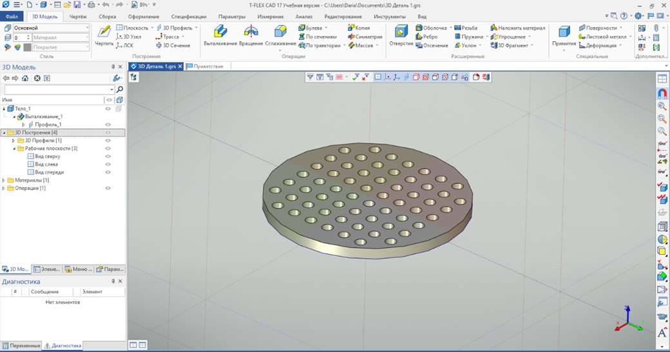
Разработка модели и чертежа детали «айчип»

Slide 8
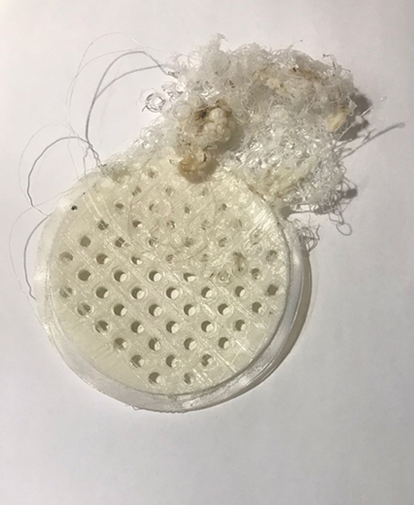
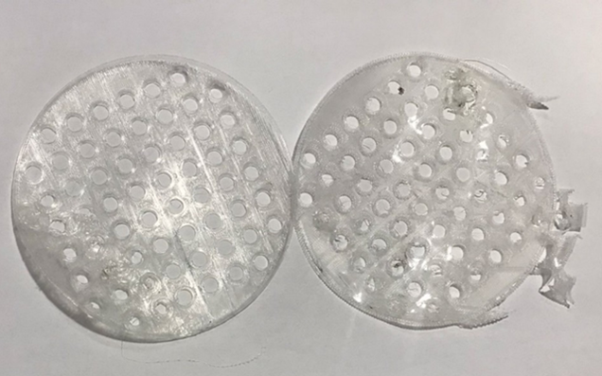
Подбор настроек печати. Проблемы и их решения

Slide 9
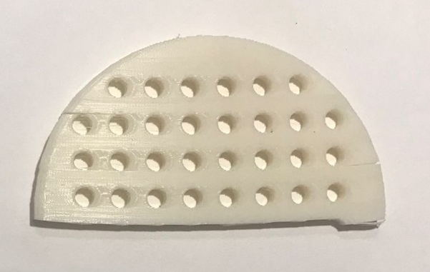
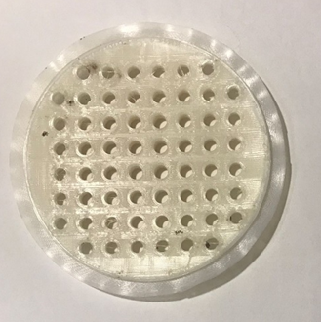
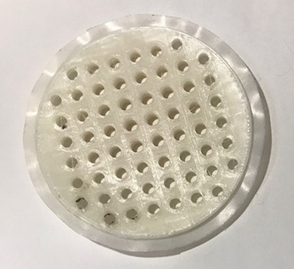
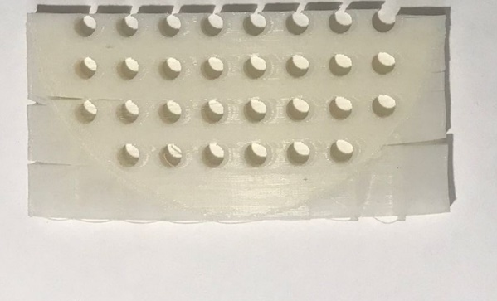
Подбор настроек печати. Проблемы и их решения

Slide 10
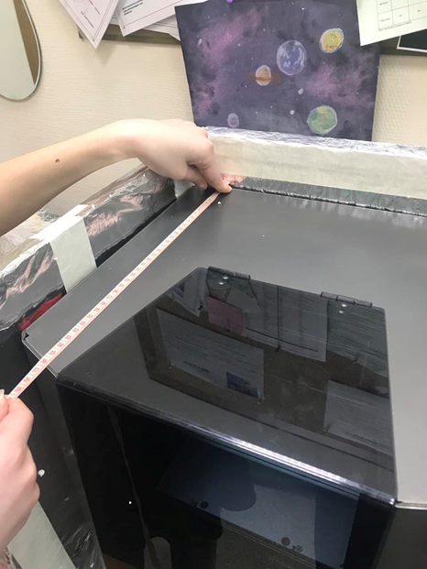
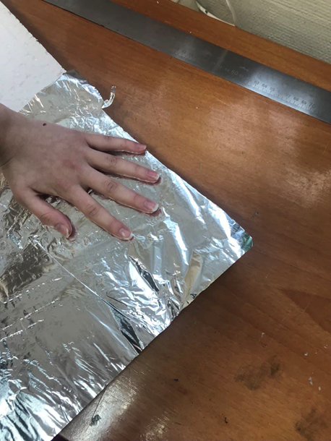
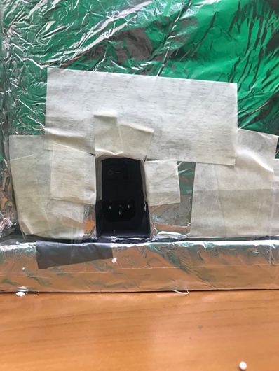
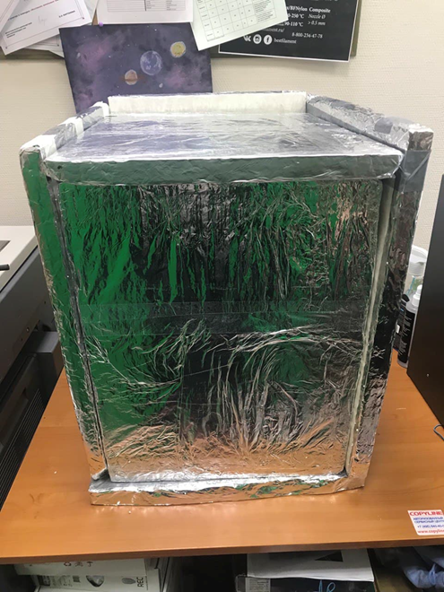
Создание специальной коробки для сдерживания тепла

Slide 11
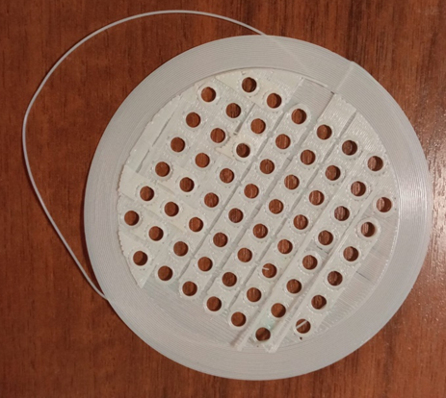
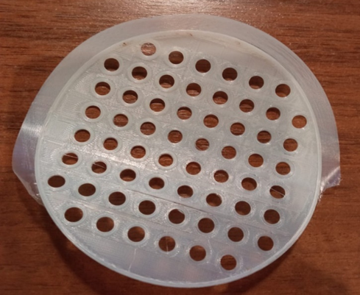
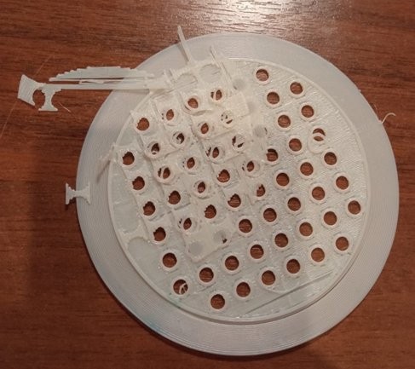
Подбор настроек печати. Проблемы и их решения
Чтобы подобрать характеристики для 3D принтера нам понадобилось еще множество попыток печати:

Slide 12
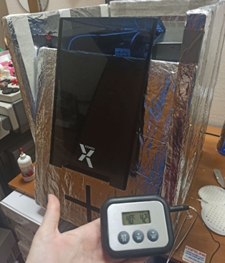
Подбор настроек печати. Проблемы и их решения
- при температуре 43°С внутренняя электроника начинает сбоить: слои не накладываются один на другой, программное обеспечение выдает ошибку.
- при температуре 45°С градусов на 3D-принтере срабатывает защитный режим от перегрева
- при температуре ниже 40°С градусов на детали появляются изъяны (деформация, расслоения).

Slide 13
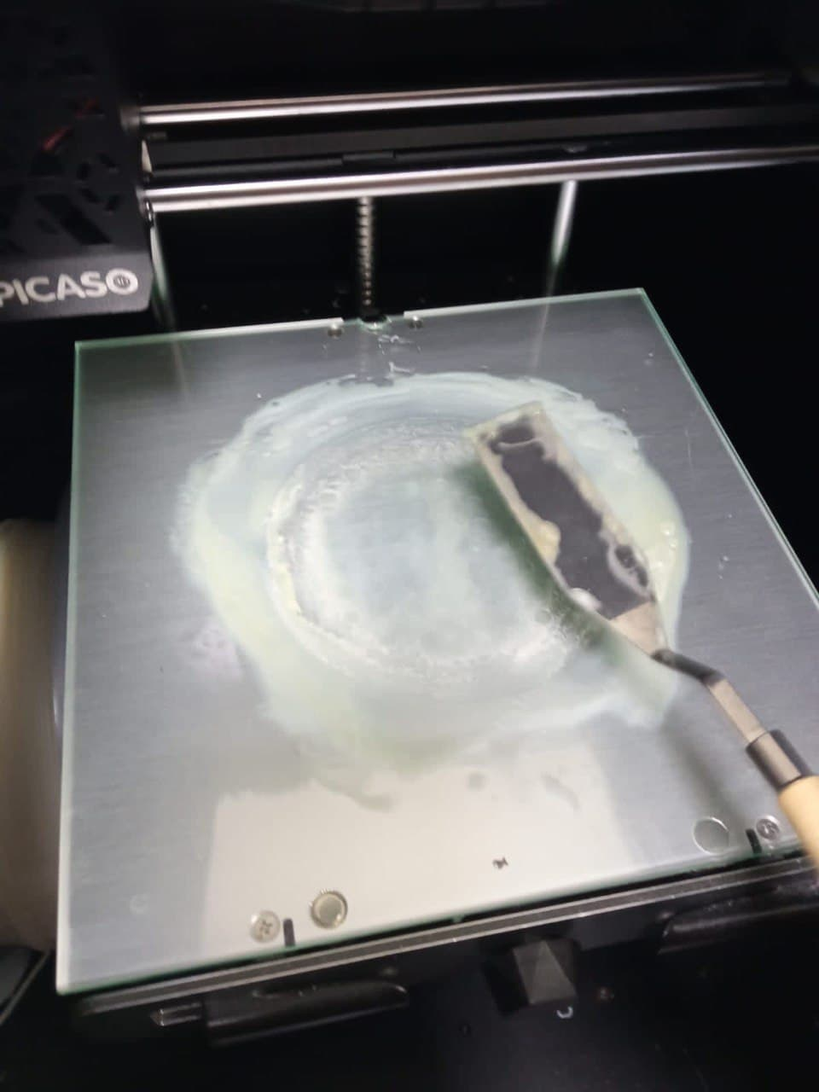
Итоговые параметры печати
Температура сопла – 268°С
Температура стола – 40°С
Температура радиатора – 90°С
Температура сопла (1 слой) – 300°С
Температура стола (1 слой) – 100°С
Охлаждение детали – 0%
Охлаждение камеры – 0%
Циркулярность камеры – 0%
Температура извлечения – 180°С
Скорость печати – 20 мм/с
Печать с предварительным прогревом камеры
Перед печатью стол покрывается клеем ПВА

Slide 14
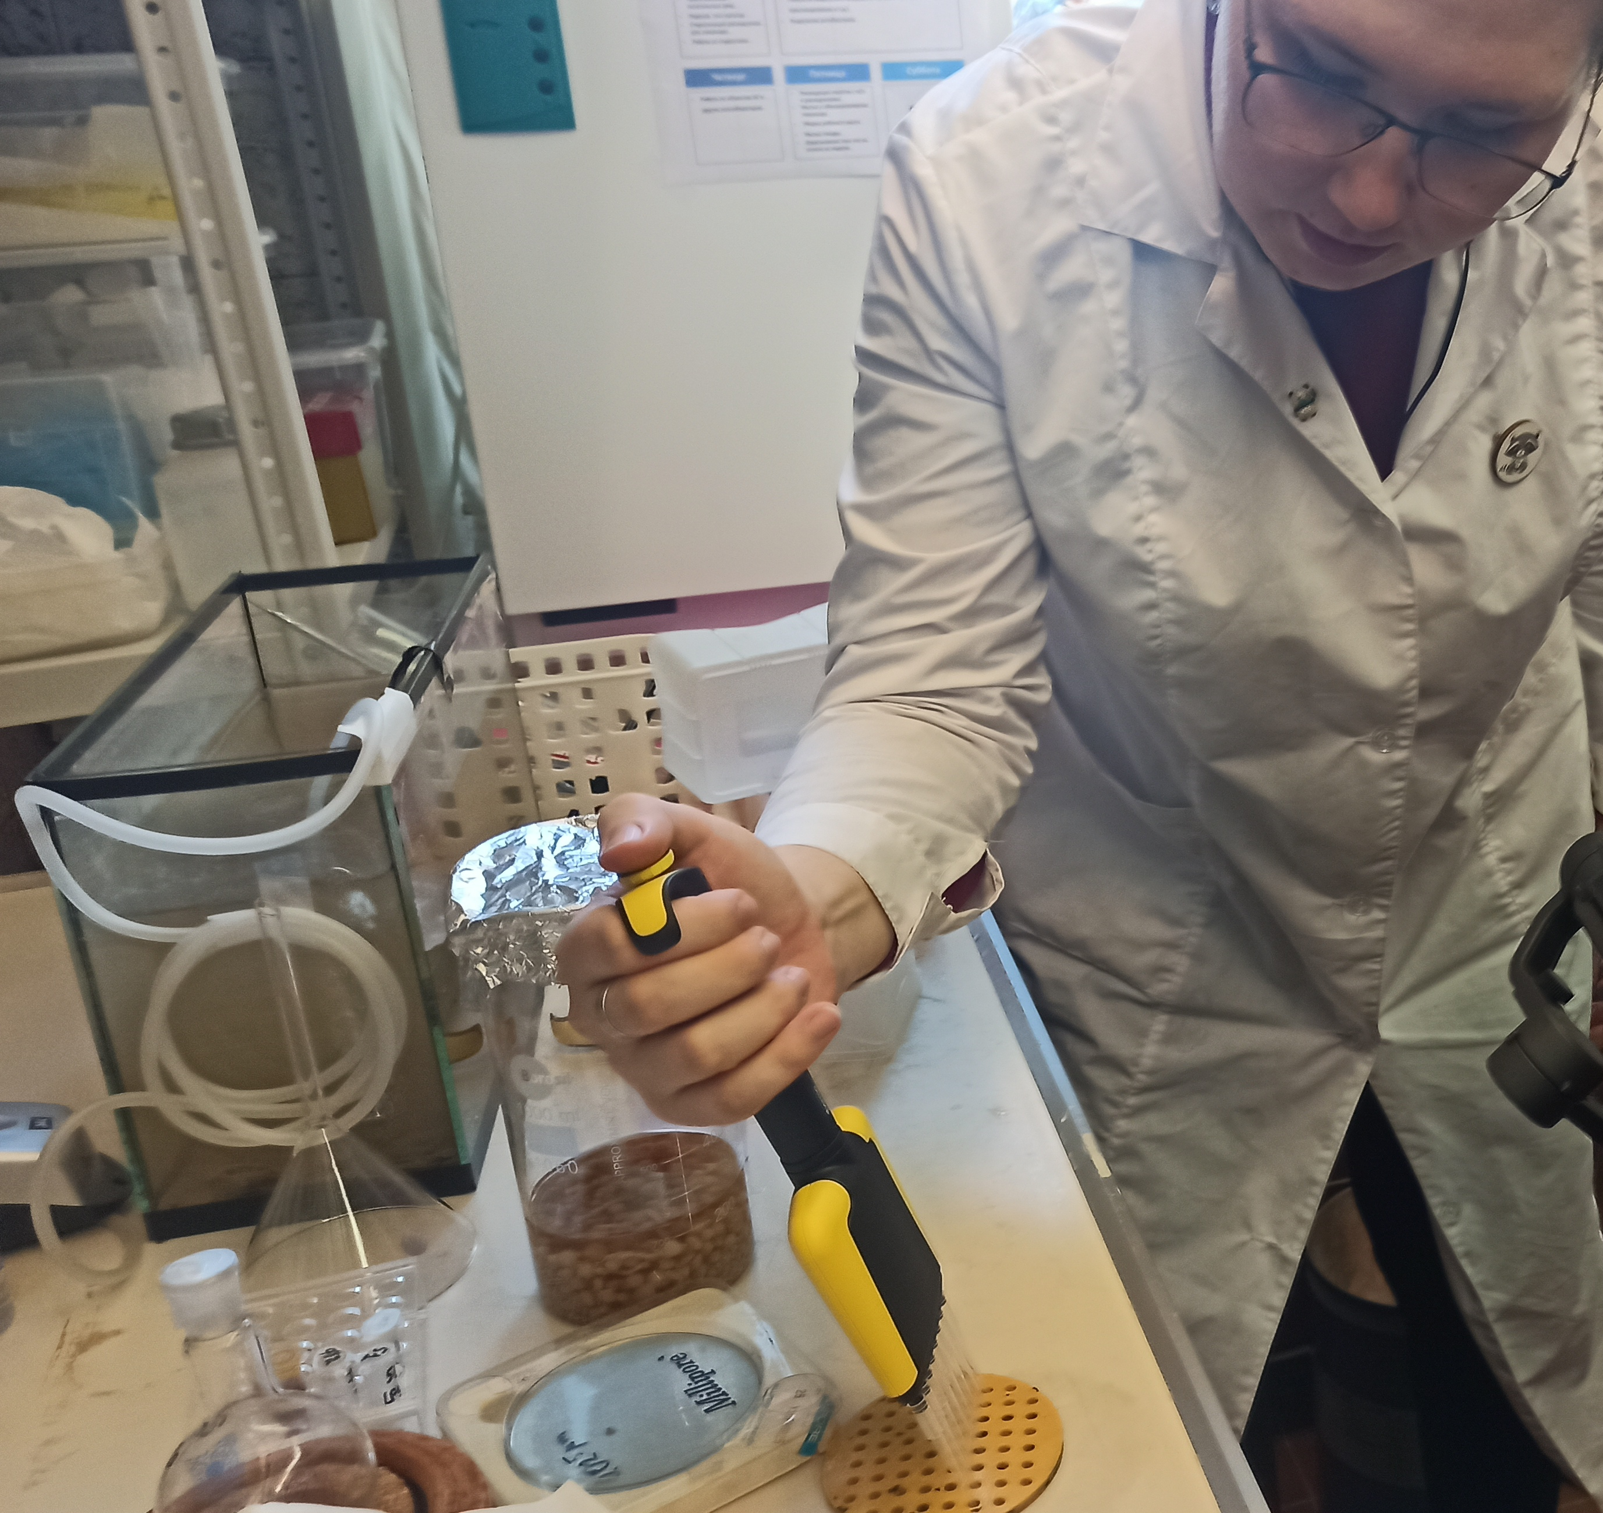
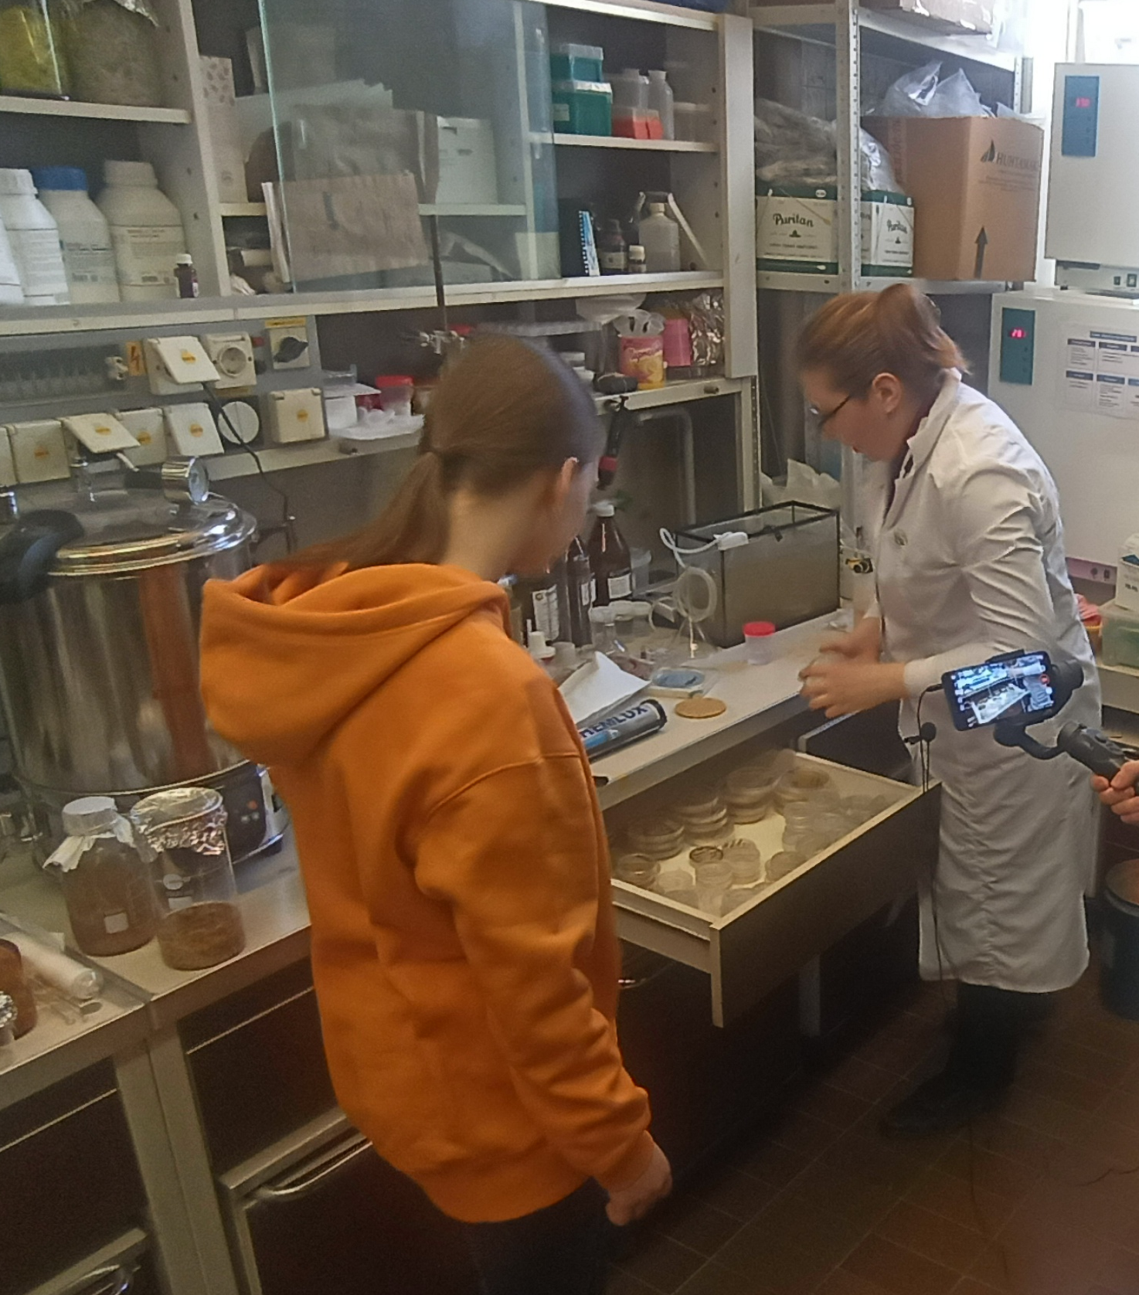
Экскурсия в лабораторию молекулярного дизайна и синтеза ИБХ РАН

Slide 15
Расходы
Себестоимость термокороба
Пенопласт | 820 руб.
Скотч обычный | 100 руб.
Двухсторонний скотч | 200 руб.
Фольга | 200 руб.
Итого | 1320 руб.
Себестоимость айчипа
Стоимость катушки нейлона (310 м) | 2300 руб.
Стоимость одного айчипа (10,78 м) | 80 руб.

Slide 16
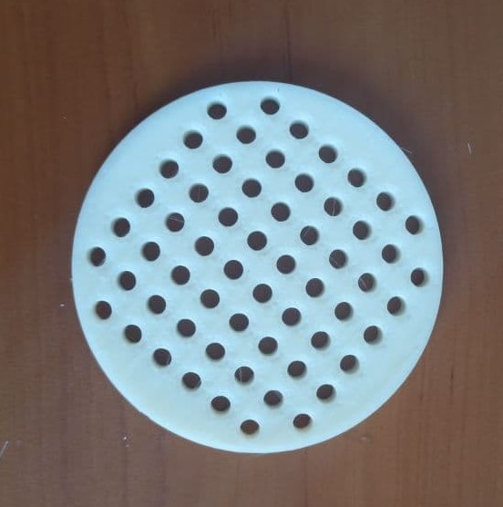
Вывод
Научились работать в программе для проектирования T-FLEX CAD
Создали объёмную модель айчипа.
Изучили и проанализировали разную литературу про материалы для печати FDM-печати
Выбрали наиболее подходящий для нашей задачи материал
Разобрались в устройстве 3D принтера и попытались напечатать айчип
Проанализировав неудачные попытки печати, мы поняли проблему и создали специальный теплокороб для ее устранения
Смогли подобрать необходимые параметры печать
Напечатали делать, которая имела минимальное количество изъянов

Slide 17
Спасибо за внимание!

